Slide 1
线性变换
主讲人：赵维锐
单位：武汉理工大学

Slide 2

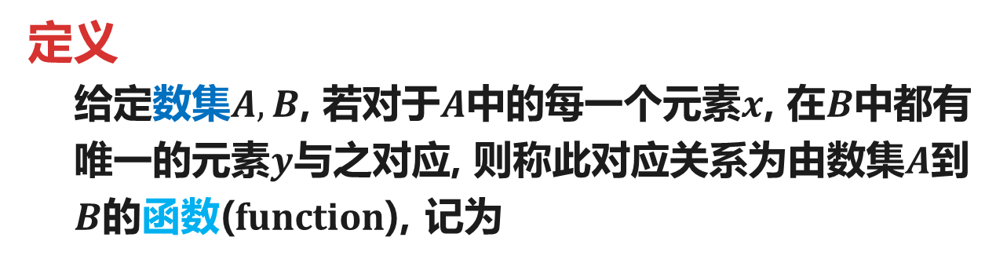
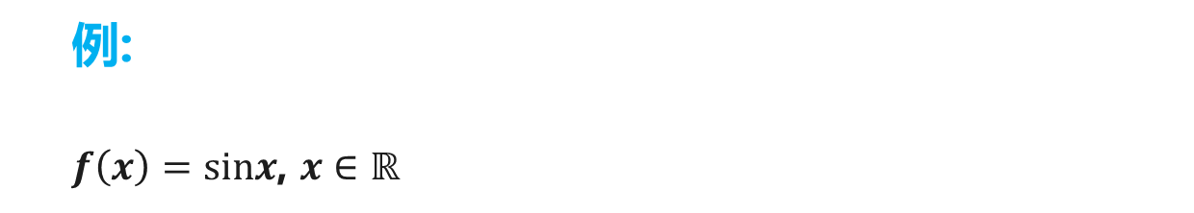
函数的概念
定义
给定数集$A,B$, 若对于$A$中的每一个元素$x$, 在$B$中都有唯一的元素$y$与之对应, 则称此对应关系为由数集$A$到$B$的函数(function), 记为
$f:A→B;$ 或者 $f:x↦y=f(x)$
Function概念由Leibniz提出, Euler最终给出较为严格的定义。函数一词由李善兰翻译, 出自于其著作《代数学》. “凡此变数中函彼变数者，则此为彼之函数”。
例:
$f\left(x\right)=sinx$, $x∈ℝ$

Slide 3
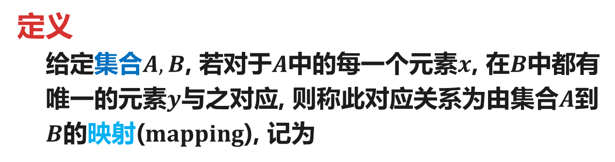
映射的概念
定义
给定集合$A,B$, 若对于$A$中的每一个元素$x$, 在$B$中都有唯一的元素$y$与之对应, 则称此对应关系为由集合$A$到$B$的映射(mapping), 记为
$f:A→B;$ 或者 $f:x↦y=f(x)$
随着集合的不同，定义为集合对应关系的映射，其名称也随之不同，如函数，变换，算子等。

Slide 4












线性变换的定义
$$α$$
$$β$$
$$T(α)$$
$$T(β)$$
$$kα$$
$$T(kα)$$
$$α+β$$
$$T(α+β)$$
$$V$$
$$V$$
$$T$$
定义
设$V$是数域$F$上的线性空间, 映射$T:V→V$, 满足
（i）$T\left(α+β\right)=T\left(α\right)+T(β)$
（ii）$T\left(kα\right)=kT\left(α\right)$, $∀α,β∈V,∀k∈F$
则称映射$T$是线性变换(transformation).

Slide 5




线性变换的例子
例1 在$ℝ^{2}$中, 对向量$α$饶原点逆时针旋转$θ$角度变为$α′$
映射$T:ℝ^{2}→ℝ^{2}$; $T\left(α\right)=α′$
$$x_{2}$$
$$α′$$
$$α$$
θ
写出矩阵形式
$$x_{1}$$
O
$T\left(α\right)=Aα$, $α∈ℝ^{2}$
则旋转变换$T$是$ℝ^{2}$上的线性变换.

Slide 6

线性变换的例子
例2 在$ℝ^{2}$中, 对向量$α$关于$x_{1}$轴对称变为$α′$
映射$T:ℝ^{2}→ℝ^{2}$; $T\left(α\right)=α′$
$$x_{2}$$
$$α$$
写出矩阵形式
$$x_{1}$$
O
$T\left(α\right)=Aα$, $α∈ℝ^{2}$
则对称变换$T$是$ℝ^{2}$上的线性变换.
$$α′$$

Slide 7




线性变换的例子
例3 设矩阵$A={\left(a_{ij}\right)}_{nn}$, 定义映射$T:ℝ^{n}→ℝ^{n}$
$$T\left(α\right)=Aα$$
则$T$是$ℝ^{n}$上的线性变换.
证明：设$∀α,β∈ℝ^{n}$, $k∈ℝ.$
$T\left(α+β\right)=A\left(α+β\right)=Aα+Aβ=T\left(α\right)+T(β)$
$T\left(kα\right)=A\left(kα\right)=kAα=kT\left(α\right)$
$$y$$
因此, 映射$T$是$ℝ^{n}$上的线性变换.
特别的: 直线(line)函数
$T\left(x\right)=ax$为$ℝ$上的线性变换.
$$x$$
O

Slide 8
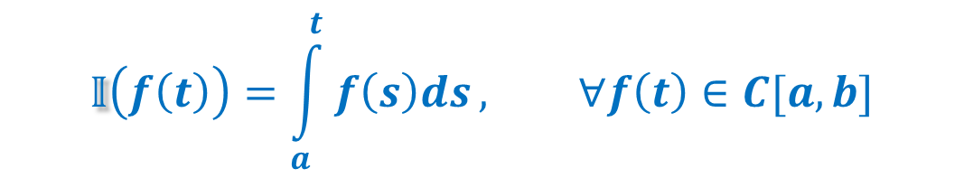
线性变换的例子
例4 在多项式空间$F{\left[t\right]}_{n}$上定义映射
$$𝔻\left(f\left(t\right)\right)=f^{′}\left(t\right), ∀f\left(t\right)∈F[t]$$
则$𝔻$是$F[t]$上的线性变换, 称之为微分变换.
例5 在连续函数空间$C[a,b]$上定义映射
$$𝕀\left(f\left(t\right)\right)=\int_{a}^{t}{f\left(s\right)ds}, ∀f\left(t\right)∈C[a,b]$$
则$𝕀$是$C[a,b]$上的线性变换, 称之为积分变换.

Slide 9
线性变换的例子
例6 设$V$是数域$F$上的线性空间.
定义零变换(null transformation)
$$O\left(α\right)=0, ∀α∈V$$
定义恒等变换(identity transformation)
$$I\left(α\right)=α, ∀α∈V$$

Slide 10


线性变换的核空间和像空间
定义
设$T$是线性空间$V$上的线性变换, 称
$$Ker\left(T\right)=\{α∈V|T\left(α\right)=0\}$$
$$Im\left(T\right)=\{T(α)|α∈V\}$$
则分别称为$T$核(kernel)和像(image).
命题
线性变换$T$的核$Ker\left(T\right)$和像$Im\left(T\right)$均为线性空间.
故又称之为核空间和像空间.

Slide 11
线性变换的核空间和像空间
例7 设$A$为n阶方阵, 定义$ℝ^{n}$上线性变换
$$T\left(x\right)=Ax,∀x∈ℝ^{n}$$
（1）$Ker(T)$是$Ax=0$的解空间;
（2）$Im(T)=Span\{a_{1},⋯,a_{n}\}$, 其中$a_{i}$是$A$的列向量;
（3）$dimIm(T)+dimKer(T)=n$;
证明: （1）根据$KerT$的定义即可.
（2）设$y∈Im(T)$, 则
由此即证$Im(T)=Span\{a_{1},⋯,a_{n}\}$.

Slide 12




线性空间的核空间和像空间
例7 设$A$为n阶方阵, 定义$ℝ^{n}$上线性变换
$$T\left(x\right)=Ax,∀x∈ℝ^{n}$$
（1）$Ker(T)$是$Ax=0$的解空间$N(A)$;
（2）$Im(T)=Span\{a_{1},⋯,a_{n}\}$, 其中$a_{i}$是$A$的列向量;
（3）$dimIm(T)+dimKer(T)=n$;
证明: （3）根据（1）,（2）的结论
$$dimKer(T)=dimN\left(T\right)$$
$$=n−rankA$$
$$=n−dimSpan\{a_{1},⋯,a_{n}\}$$
$$=n−dimIm(T)$$
由此即证$dimIm(T)+dimKer(T)=n$.

Slide 13

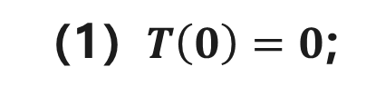
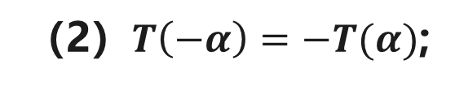
线性变换的基本性质
定理
设$T$是线性空间$V$上的线性变换, 则
（1）$T\left(0\right)=0$;
（2）$T\left(−α\right)=−T(α)$;
（3）$T\left(x_{1}α_{1}+⋯+x_{s}α_{s}\right)=x_{1}Tα_{1}+⋯+x_{s}Tα_{s}$;
（4）$α_{1},α_{2},⋯,α_{s}$线性相关$⇒Tα_{1},⋯,Tα_{s}$也线性相关.
注 上面结论表明：线性变换
（1）通过原点；
（2）映负元为负元；
（3）映线性组合为线性组合.

Slide 14
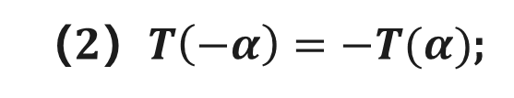
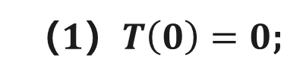



线性变换的基本性质
证明
（1）$T\left(0\right)=0$;
$T\left(0\right)=T\left(0α\right)=0T\left(α\right)=0$;
（2）$T\left(−α\right)=−T(α)$;
$T\left(−α\right)=T\left[(−1)α\right]=−T\left(α\right)$;
（3）$T\left(x_{1}α_{1}+⋯+x_{s}α_{s}\right)=x_{1}Tα_{1}+⋯+x_{s}Tα_{s}$;
$$T\left(x_{1}α_{1}+⋯+x_{s}α_{s}\right)=T\left(x_{1}α_{1}\right)+T\left(x_{2}α_{2}+⋯+x_{s}α_{s}\right)$$
$$=⋯$$
$$=T\left(x_{1}α_{1}\right)+T(x_{2}α_{2})+⋯+T\left(x_{s}α_{s}\right)$$
$$=x_{1}Tα_{1}+x_{2}Tα_{2}⋯+x_{s}Tα_{s}$$

Slide 15


线性变换的基本性质
（4）若$α_{1},α_{2},⋯,α_{s}$线性相关, 则$Tα_{1},⋯,Tα_{s}$也线性相关.
因为$α_{1},⋯,α_{s}$线性相关, 所以存在不全为零的数$x_{1},x_{2},⋯,x_{s}$, 使
$$x_{1}α_{1}+x_{2}α_{2}+⋯+x_{s}α_{s}=0$$
由（1）和（3）的结论
$$0=T\left(0\right)$$
$$=T(x_{1}α_{1}+x_{2}α_{2}+⋯+x_{s}α_{s})$$
$$=x_{1}Tα_{1}+x_{2}Tα_{2}⋯+x_{s}Tα_{s}$$
因此即证$Tα_{1},Tα_{2},⋯,Tα_{s}$线性相关.

Slide 16
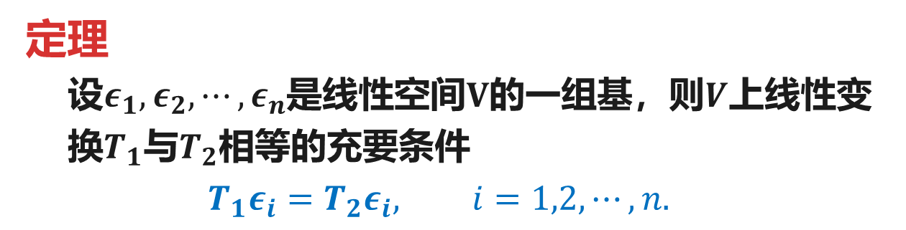
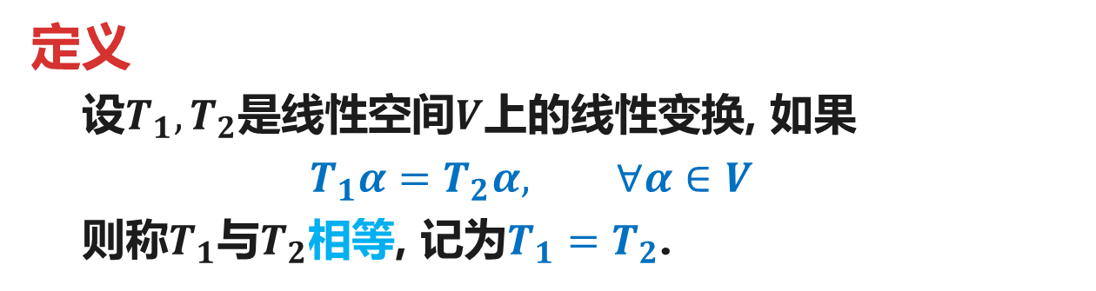
线性变换的相等
定义
设$T_{1},T_{2}$是线性空间$V$上的线性变换, 如果
$$T_{1}α=T_{2}α, ∀α∈V$$
则称$T_{1}$与$T_{2}$相等, 记为$T_{1}=T_{2}$.
定理
设$ε_{1},ε_{2},⋯,ε_{n}$是线性空间$V$的一组基，则$V$上线性变换$T_{1}$与$T_{2}$相等的充要条件
$$T_{1}ε_{i}=T_{2}ε_{i}, i=1,2,⋯,n.$$
注：确定两个线性变换相等仅仅需要有限个点.

Slide 17



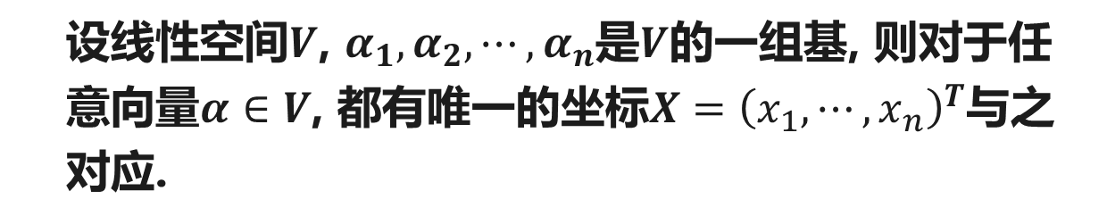




关于线性变换的思考
设线性空间$V$, $α_{1},α_{2},⋯,α_{n}$是$V$的一组基, 则对于任意向量$α∈V$, 都有唯一的坐标$X={\left(x_{1},⋯,x_{n}\right)}^{T}$与之对应.
$$α_{1},α_{2},⋯,α_{n}$$
$$α$$
$$X={\left(x_{1},⋯,x_{n}\right)}^{T}$$
问题
对于$V$上的线性变换, 能否找到一个类似于“坐标” 的具体的研究对象与之对应？
$$α_{1},α_{2},⋯,α_{n}$$
$$T$$
$$A_{nn}$$

Slide 18


线性变换的性质
定理(线性变换由基像决定)
设$T$是线性空间$V$上的线性变换, $α_{1},α_{2},⋯,α_{n}$是$V$的一组基, 则
$$Im(T)=Span\{T\left(α_{1}\right),T\left(α_{2}\right),⋯,T\left(α_{n}\right)\}$$
证明：首先, $Span\left\{T\left(α_{1}\right),T\left(α_{2}\right),⋯,T\left(α_{n}\right)\right\}⊂Im(T)$
其次, 设$β∈Im(T)$, 则$β=Tα$. 因为
$$α=x_{1}α_{1}+x_{2}α_{2}+⋯+x_{n}α_{n}$$
所以
$$β=T(x_{1}α_{1}+x_{2}α_{2}+⋯+x_{n}α_{n})$$
$$=x_{1}T\left(α_{1}\right)+x_{2}T\left(α_{2}\right)+⋯+x_{n}T(α_{n})$$
$∈$ $Span\left\{T\left(α_{1}\right),T\left(α_{2}\right),⋯,T\left(α_{n}\right)\right\}$

Slide 19
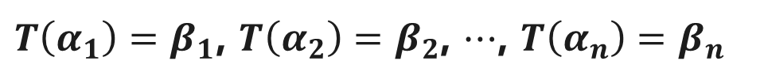
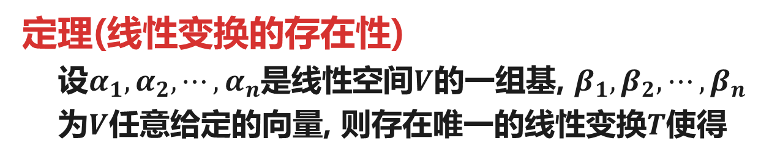
线性变换的性质
定理(线性变换的存在性)
设$α_{1},α_{2},⋯,α_{n}$是线性空间$V$的一组基, $β_{1},β_{2},⋯,β_{n}$为$V$任意给定的向量, 则存在唯一的线性变换$T$使得
$T\left(α_{1}\right)=β_{1}$, $T\left(α_{2}\right)=β_{2}$, $⋯$, $T\left(α_{n}\right)=β_{n}$
证明：存在性. 设$∀α∈V$, 则有唯一表达式
$$α=x_{1}α_{1}+x_{2}α_{2}+⋯+x_{n}α_{n}$$
定义映射
$$T\left(α\right)=x_{1}β_{1}+x_{2}β_{2}+⋯+x_{n}β_{n}$$
易证$T$是$V$上的线性变换.
唯一性. 由于基元的像唯一确定, 因此这样的线性变换唯一.

Slide 20

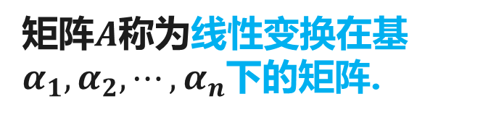
线性变换的矩阵
定义
设T是线性空间$V$上的线性变换, $α_{1},α_{2},⋯,α_{n}$是$V$的一组基, 基元的像
即
$$T\left(α_{1},α_{2},⋯,α_{n}\right)=\left(α_{1},α_{2},⋯,α_{n}\right)A$$
矩阵$A$称为线性变换在基$α_{1},α_{2},⋯,α_{n}$下的矩阵.

Slide 21



线性变换的矩阵
例8 设$T$是$ℝ^{2×2}$上的线性变换, $T\left(A\right)=3A−A^{T}$, 求$T$在基
下的矩阵.
解：$T\left(A_{1}\right)=3A_{1}−A_{1}^{T}=2A_{1}$
$$T\left(A_{2}\right)=3A_{2}−A_{2}^{T}=4A_{2}$$
$$T\left(A_{3}\right)=3A_{3}−A_{3}^{T}=\left[\begin{matrix}2 & −3 \\ 1 & 0\end{matrix}\right]=A_{2}+2A_{3}$$
$$T\left(A_{4}\right)=3A_{4}−A_{4}^{T}=2A_{4}$$
由此

Slide 22


线性变换的例子
例9 设$T$是$ℝ^{3}$上的线性变换
$$T{\left(x_{1},x_{2},x_{3}\right)}^{T}={\left(x_{1}+x_{3},x_{1},x_{3}\right)}^{T}$$
（1）求$T$在基$α_{1}=\left[\begin{matrix}1 \\ 1 \\ 0\end{matrix}\right],α_{2}=\left[\begin{matrix}1 \\ 0 \\ 1\end{matrix}\right],α_{3}=\left[\begin{matrix}0 \\ 0 \\ 1\end{matrix}\right]$下的矩阵;
（2）求$T$的核空间和像空间的基和维数
解： (1) $T\left(α_{1}\right)={\left(1,1,0\right)}^{T}=α_{1}$
$T\left(α_{2}\right)={\left(2,1,1\right)}^{T}=α_{1}+α_{2}$
$T\left(α_{3}\right)={\left(1,0,1\right)}^{T}=α_{2}$

Slide 23

线性变换的例子
例10 设$T$是$ℝ^{3}$上的线性变换
$$T{\left(x_{1},x_{2},x_{3}\right)}^{T}={\left(x_{1}+x_{3},x_{1},x_{3}\right)}^{T}$$
（1）求$T$在基$α_{1}=\left[\begin{matrix}1 \\ 1 \\ 0\end{matrix}\right],α_{2}=\left[\begin{matrix}1 \\ 0 \\ 1\end{matrix}\right],α_{3}=\left[\begin{matrix}0 \\ 0 \\ 1\end{matrix}\right]$下的矩阵;
（2）求$T$的核空间和像空间的基和维数
解： (2) 设$α={\left(x_{1},x_{2},x_{3}\right)}^{T}∈KerT$, 则由$T\left(α\right)=0$
$${\left(x_{1}+x_{3},x_{1},x_{3}\right)}^{T}=0$$
由此, $x_{1}=x_{3}=0$. 从而$KerT$的基为: $α={\left(0,1,0\right)}^{T}.$
根据$T$的定义, $β∈Im(T)$, $β={\left(x_{1}+x_{3},x_{1},x_{3}\right)}^{T}$, 由此
$Im\left(T\right)$的基为：$β_{1}={\left(1,1,0\right)}^{T},β_{2}={\left(1,0,1\right)}^{T}$

Slide 24


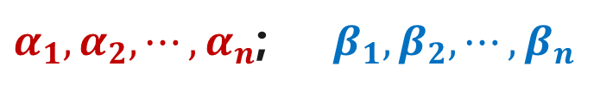



线性变换在不同基下的矩阵
定理
设$T$是线性空间$V$上的线性变换, $V$有两组基
$α_{1},α_{2},⋯,α_{n}$; $β_{1},β_{2},⋯,β_{n}$
$$\left(β_{1},β_{2},⋯,β_{n}\right)=\left(α_{1},α_{2},⋯,α_{n}\right)P$$
$$T\left(α_{1},α_{2},⋯,α_{n}\right)=\left(α_{1},α_{2},⋯,α_{n}\right)A$$
$$T\left(β_{1},β_{2},⋯,β_{n}\right)=\left(β_{1},β_{2},⋯,β_{n}\right)B$$
则$A$与$B$相似, 且
$$B=P^{−1}AP$$

Slide 25






线性变换在不同基下的矩阵
证明
$$T\left(β_{1},β_{2},⋯,β_{n}\right)=T\left[\left(α_{1},α_{2},⋯,α_{n}\right)P\right]$$
$$=T\left(α_{1},α_{2},⋯,α_{n}\right)P$$
$$=\left(α_{1},α_{2},⋯,α_{n}\right)AP$$
$$=\left(β_{1},β_{2},⋯,β_{n}\right)P^{−1}AP$$
比较
$$T\left(β_{1},β_{2},⋯,β_{n}\right)=\left(β_{1},β_{2},⋯,β_{n}\right)B$$
得到
$$B=P^{−1}AP$$

Slide 26




线性变换在不同基下的矩阵
例11 设$B=\left[\begin{matrix}1 & 1 \\ 0 & 1\end{matrix}\right]$, 线性空间
$V=\left\{X=\left[\begin{matrix}x_{11} & x_{12} \\ x_{21} & x_{22}\end{matrix}\right];x_{11}+x_{22}=0\right\}$
定义映射$T$:
$T\left(X\right)=B^{T}X−X^{T}B$, $∀X∈V$
（1）证明：$T$是$V$上的线性变换.
（2）求$V$一组基, 并求$T$在这组基下的矩阵;
（3）求$V$一组基, 使$T$在这组基下的矩阵为对角阵.

Slide 27



线性变换在不同基下的矩阵
（1）证明：$T$是$V$上的线性变换.
证明：设$X_{1},X_{2}∈V$, $k∈ℝ$
$$T\left(X_{1}+kX_{2}\right)=B^{T}\left(X_{1}+{kX}_{2}\right)−{\left(X_{1}+kX_{2}\right)}^{T}B$$
$$=B^{T}X_{1}−X_{1}^{T}B+k(B^{T}X_{2}−X_{2}^{T}B)$$
$$=T\left(X_{1}\right)+kT(X_{2})$$
因此, $T$是$V$上的线性变换

Slide 28





线性变换在不同基下的矩阵
（2）求$V$一组基, 并求$T$在这组基下的矩阵;
解：$V$的一组基为$E_{1}=\left[\begin{matrix}1 & 0 \\ 0 & −1\end{matrix}\right],E_{2}=\left[\begin{matrix}0 & 1 \\ 0 & 0\end{matrix}\right],E_{3}=\left[\begin{matrix}0 & 0 \\ 1 & 0\end{matrix}\right]$
计算 $T\left(E_{1}\right)=B^{T}E_{1}−E_{1}^{T}B=\left[\begin{matrix}0 & −1 \\ 1 & 0\end{matrix}\right]=−E_{2}+E_{3}$
$$T\left(E_{2}\right)=B^{T}E_{2}−E_{2}^{T}B=\left[\begin{matrix}0 & 1 \\ −1 & 0\end{matrix}\right]=E_{2}−E_{3}$$
$$T\left(E_{3}\right)=B^{T}E_{3}−E_{3}^{T}B=\left[\begin{matrix}0 & −1 \\ 1 & 0\end{matrix}\right]=−E_{2}+E_{3}$$

Slide 29

线性变换在不同基下的矩阵
（3）求$V$一组基, $使T$在这组基下的矩阵为对角阵.
解：$T$在基$E_{1},E_{2},E_{3}$下的矩阵为$A=\left[\begin{matrix}0 & 0 & 0 \\ −1 & 1 & −1 \\ 1 & −1 & 1\end{matrix}\right]$
Step1. 对角化$A$. 根据$\left|λE−A\right|=0$得特征值
$$λ_{1}=λ_{2}=0,λ_{3}=2$$
根据$\left(λ_{1}E−A\right)x=0$得到特征向量
$$p_{1}={\left(1,1,0\right)}^{T},p_{2}={\left(0,1,1\right)}^{T}$$
根据$\left(λ_{3}E−A\right)x=0$得到特征向量
$$p_{3}={\left(0,1,−1\right)}^{T}$$

Slide 30
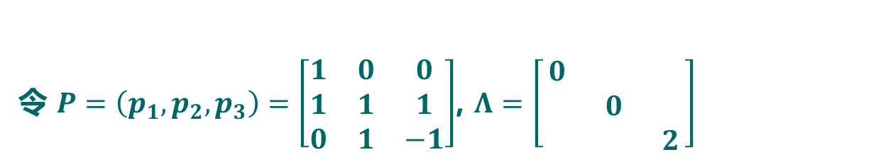

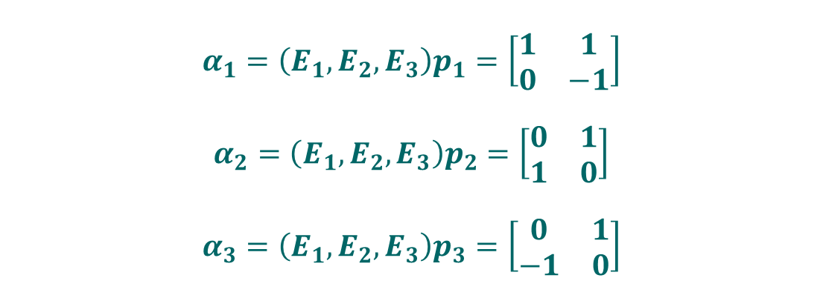
线性变换在不同基下的矩阵
（3）求$V$一组基,使$T$在这组基下的矩阵为对角阵.
令 $P=\left(p_{1},p_{2},p_{3}\right)=\left[\begin{matrix}1 & 0 & 0 \\ 1 & 1 & 1 \\ 0 & 1 & −1\end{matrix}\right]$, $Λ=\left[\begin{matrix}0 & & \\ & 0 & \\ & & 2\end{matrix}\right]$
Step2. 构造基底. 令
$$α_{1}=\left(E_{1},E_{2},E_{3}\right)p_{1}=\left[\begin{matrix}1 & 1 \\ 0 & −1\end{matrix}\right]$$
$$α_{2}=\left(E_{1},E_{2},E_{3}\right)p_{2}=\left[\begin{matrix}0 & 1 \\ 1 & 0\end{matrix}\right]$$
$$α_{3}=\left(E_{1},E_{2},E_{3}\right)p_{3}=\left[\begin{matrix}0 & 1 \\ −1 & 0\end{matrix}\right]$$
则$T$在基$α_{1},α_{2},α_{3}$下的矩阵为$Λ=\left[\begin{matrix}0 & & \\ & 0 & \\ & & 2\end{matrix}\right]$

Slide 31
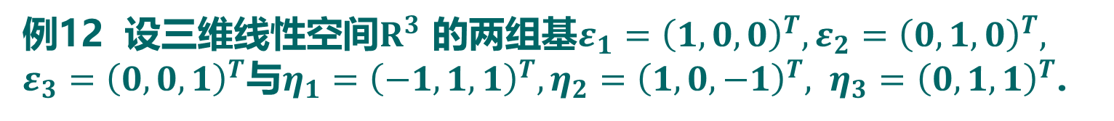
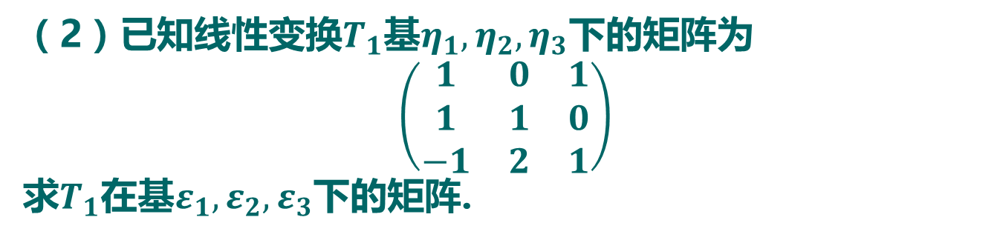

线性变换在不同基下的矩阵
例12 设三维线性空间$R^{3}$ 的两组基$ε_{1}={\left(1,0,0\right)}^{T},ε_{2}={\left(0,1,0\right)}^{T}, ε_{3}={\left(0,0,1\right)}^{T}$与$η_{1}={\left(−1,1,1\right)}^{T},η_{2}={\left(1,0,−1\right)}^{T}, η_{3}={\left(0,1,1\right)}^{T}$.
（1）已知 $T{\left(x_{1},x_{2},x_{3}\right)}^{T}={\left(2x_{1}−x_{2},x_{2}+x_{3},x_{1}\right)}^{T},$
求$T$在基$ε_{1},ε_{2},ε_{3}$下的矩阵;
（2）已知线性变换$T_{1}$基$η_{1},η_{2},η_{3}$下的矩阵为
$$\left(\begin{matrix}1 & 0 & 1 \\ 1 & 1 & 0 \\ −1 & 2 & 1\end{matrix}\right)$$
求$T_{1}$在基$ε_{1},ε_{2},ε_{3}$下的矩阵.

Slide 32



线性变换的集合
设$L(V)$为线性空间$V$上的所有线性变换的集合.
$T_{1},T_{2}∈L\left(V\right),$ $k∈F$
定义线性变换的加法
$$\left(T_{1}+T_{2}\right)\left(α\right)=T_{1}\left(α\right)+T_{2}\left(α\right), ∀α∈V$$
定义线性变换的数乘
$$(kT_{1})\left(α\right)=kT_{1}\left(α\right), ∀α∈V$$
定义线性变换的乘法
$$(T_{1}T_{2})\left(α\right)=T_{1}\left(T_{2}(α)\right), ∀α∈V$$
问题: $L(V)$能够构成线性空间?

Slide 33
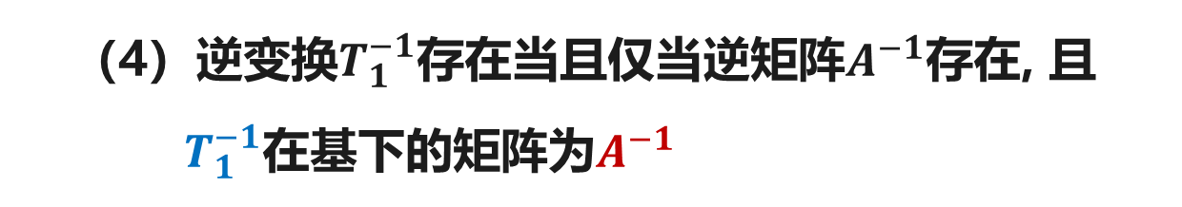

线性变换的集合
定理
设$ε_{1},ε_{2},⋯,ε_{n}$为$V$的一组基.
$T_{1},T_{2}∈L(V)$在基下的矩阵分别为$A,B$, 则
（1）$T_{1}+T_{2}$在基下的矩阵为$A+B$
（2）$kT_{1}$在基下的矩阵为$kA$
（3）$T_{1}T_{2}$在基下的矩阵为$AB$
（4）逆变换$T_{1}^{−1}$存在当且仅当逆矩阵$A^{−1}$存在, 且
$T_{1}^{−1}$在基下的矩阵为$A^{−1}$

Slide 34







线性变换的集合
注
设$ε_{1},ε_{2},⋯,ε_{n}$为$V$的一组基. 在同一组基下，
线性变换与n阶方阵一一对应.
$$L(V)$$
$$F^{n×n}$$
$$ε_{1},ε_{2},⋯,ε_{n}$$
$$T$$
$$A_{nn}$$
$$T\left(ε_{1},ε_{2},⋯,ε_{n}\right)=\left(ε_{1},ε_{2},⋯,ε_{n}\right)A$$

Slide 35


线性变换的集合
定理
设$V$是数域$F$上线性空间, 则$L(V)$是线性空间.
定理
设$V$是数域$F$上n维线性空间, 则$L(V)$与$F^{n×n}$同构, 且
$$dimL\left(V\right)=n^{2}$$

